Slide 1
Суммаризация отзывов по категориям
Команда № 10

Slide 2
О Команде
Александр Попов - проектирование, разработка кода (база данных, интерфейс, код на сервере), ML-инженерия
Максим Ластин - аналитик, ML-инженер

Slide 3
Цель проекта
Предоставить пользователю возможность получить сжатый отзыв по объекту (чтобы не читать все)
КРАТКОЕ ИЗЛОЖЕНИЕ
Предобученные модели GPT-2, BERT, RuBERT осуществляют суммаризацию из данных хранящихся в СУБД PostgreSQL
ДИЗАЙН
Интерефейс пользователя — форма созданная на PyQt5.
СУБД и обработчик запросов пользователя расположены в облаке.
ИССЛЕДОВАНИЕ
Минималистичный дизайн и простота в реализации и использовании

Slide 4
Порядок действий
Загрузка данных
Подгружаем данные из текстового файла с разделителями в СУБД PostgreSQL
Предварительная обработка
Предварительно обрабатываем данные и нормализуем
Запрос пользователя
Пользователь выбирает интересующие его адрес, категорию точки, рейтинг
Суммаризация моделью
Модель производит суммаризацию из набора данных и выдает краткий отзыв

Slide 5
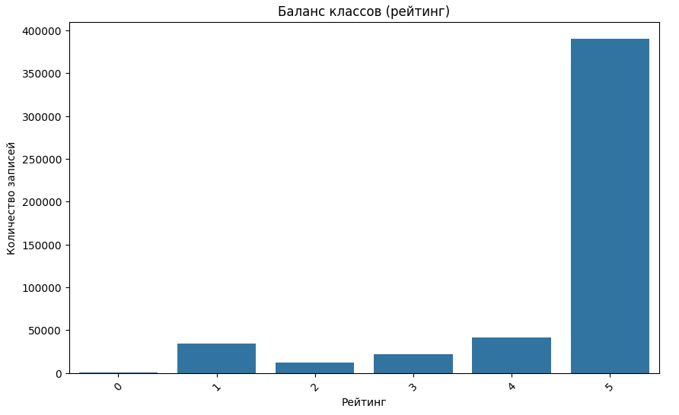
Разведочный анализ данных (EDA)
Визуализация баланса классов

Slide 6
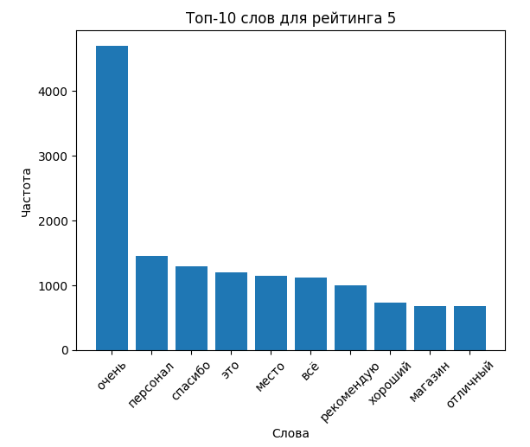
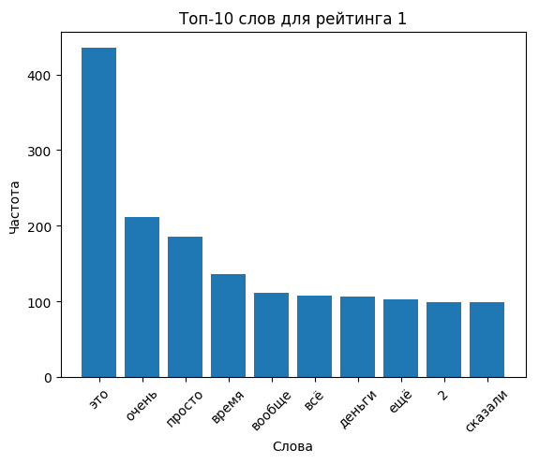
Разведочный анализ данных (EDA)
ТОПы распределения частоты слов в разрезе рейтингов

Slide 7
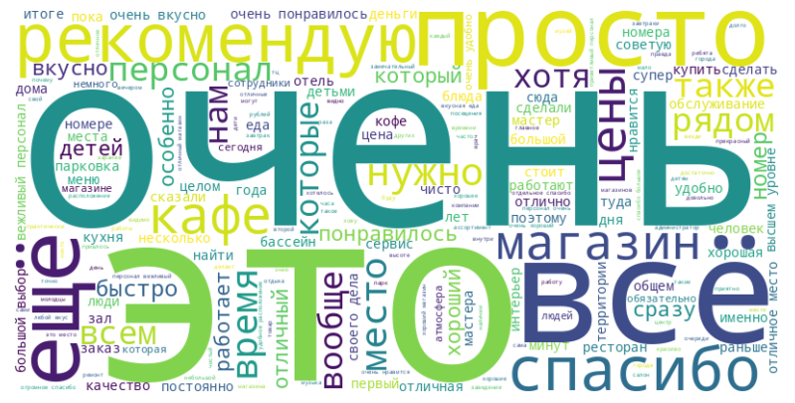
Облако слов

Slide 8
Оценка модели
Доля из top 10 слов в оригинальном тексте встречается в суммаризации
(после лемматизации и очистки от стоп-слов)
Объектов с 5-ю и более отзывами | 15 108
проведено анализов | 45 324
Модель | отличный | нейтральный | плохой
gpt | 0,9 | 0,74 | 0,89
bert | 0,9 | 0,72 | 0,76
rubert | 0,9 | 0,72 | 0,79

Slide 9
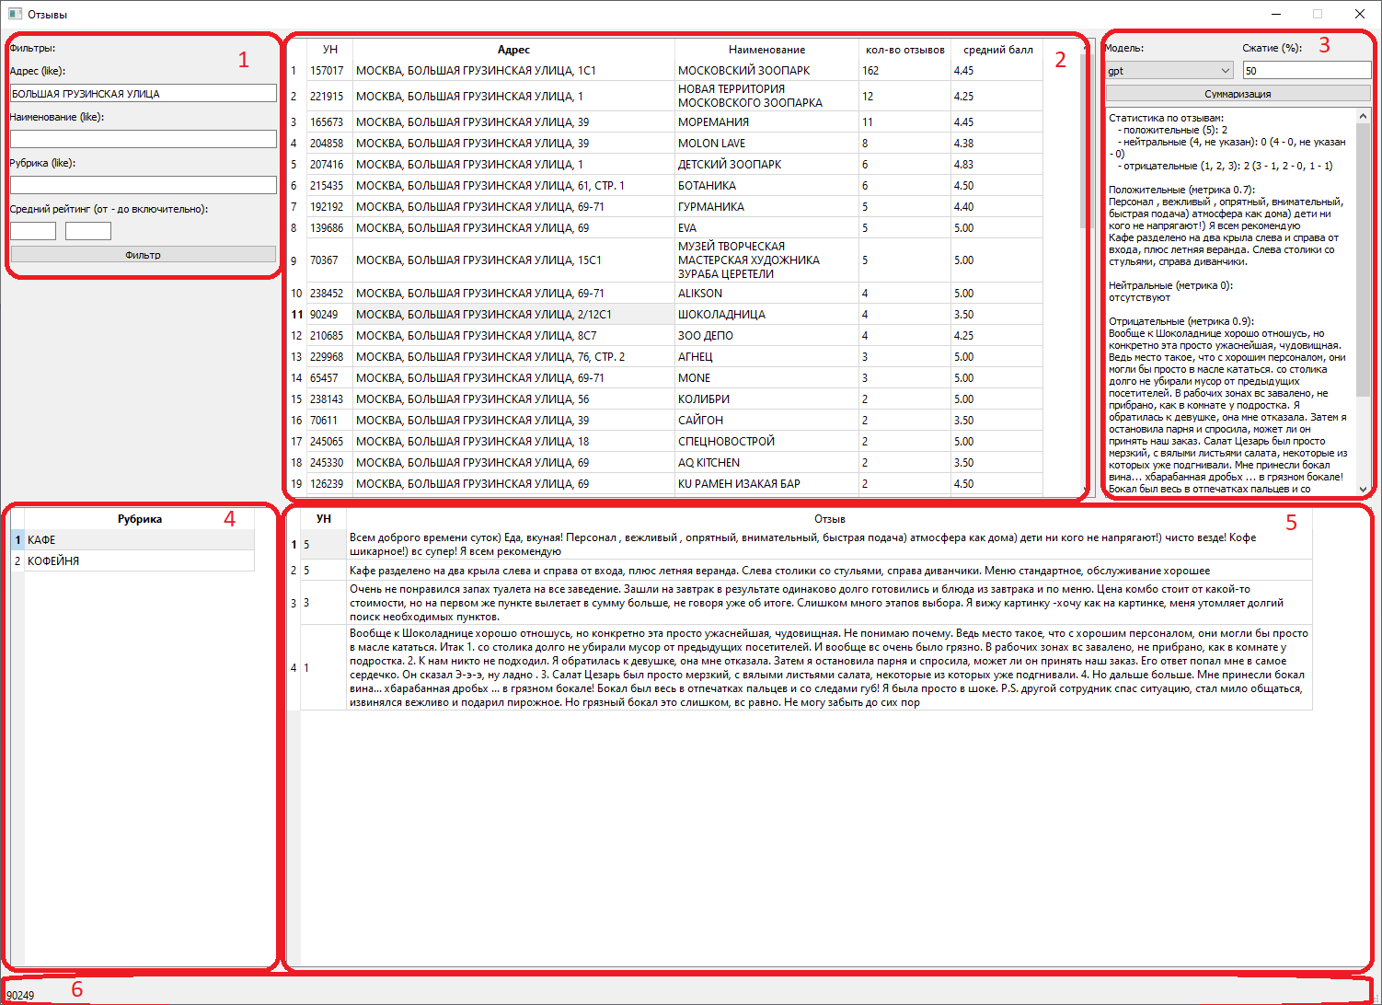
Интерфейс пользователя

Slide 10
СПАСИБО

